Slide 1
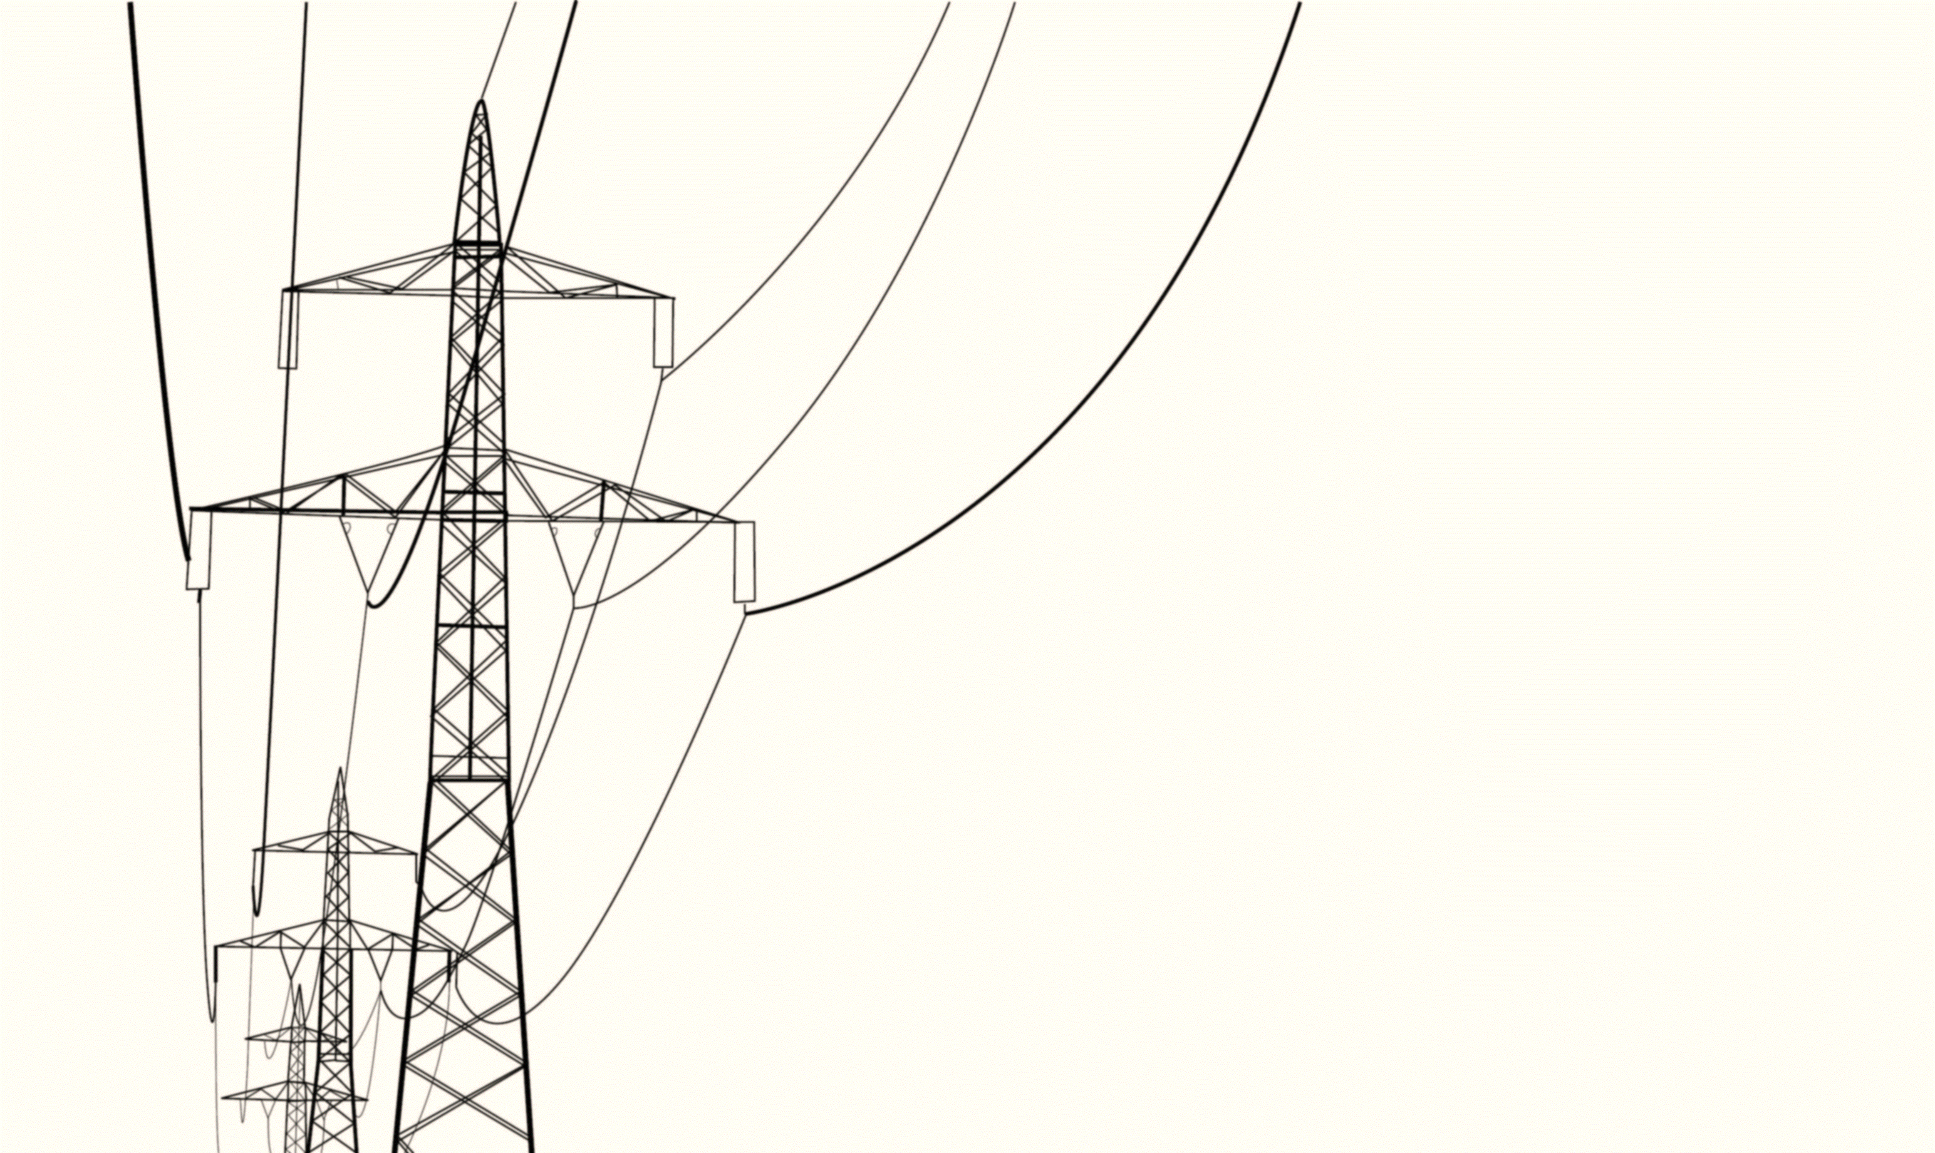
Nichtlineare Modellierung in den Naturwissenschaften: Elektrische Netzwerke
Interdisziplinäres Praktikum, WWU Münster, SoSe19
Theoretische Physik
Dr. Svetlana Gurevich, Fenna Stegemerten

Slide 2
Was war der letzte Stand?
Vergleich von Netzwerkkonzepten

Slide 3
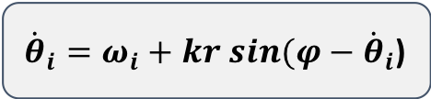
Synchronisation
Runge-Kutta-4
Graphentheorie
${\dot{θ}}_{i}=ω_{i}+kr sin(φ−{\dot{θ}}_{i}$)
Kuramoto-Modell
“Mean Field“ Fall

Slide 4
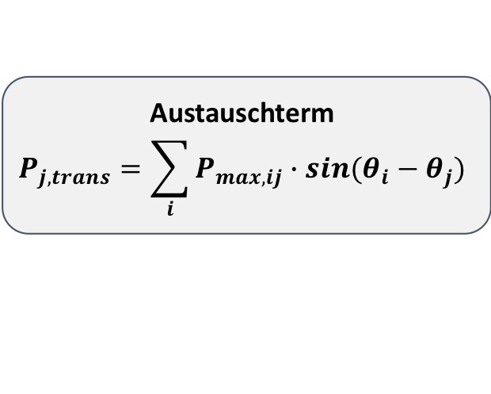
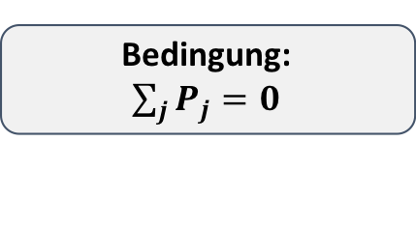
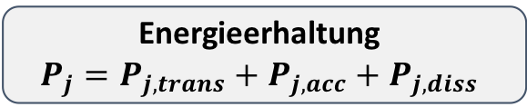
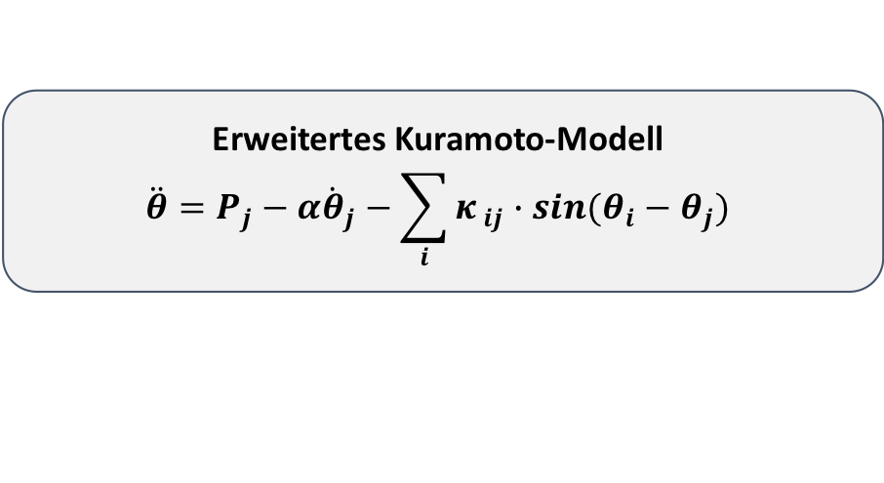
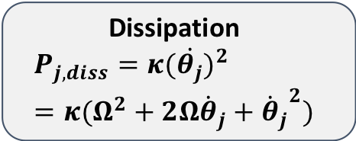
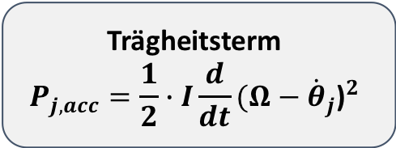
Erweiterung des Kuramoto-Modells
Energieerhaltung
$$P_{j}=P_{j,trans}+P_{j,acc}+P_{j,diss}$$
Austauschterm
$$P_{j,trans}=\sum_{i}{P_{max, ij}∙sin(θ_{i}−θ_{j})}$$
Trägheitsterm
$$P_{j,acc}=\frac{1}{2}∙I\frac{d}{dt}{(Ω−{\dot{θ}}_{j}\text{)}}^{2}$$
Dissipation
$$P_{j,diss}=κ{(\dot{θ_{j}})}^{2}=κ(Ω^{2}+2Ω{\dot{θ}}_{j}+{{\dot{θ}}_{j}}^{2})$$
Kuramoto-Modell
Erweitertes Kuramoto-Modell
$$\ddot{θ}=P_{j}−α{\dot{θ}}_{j}−\sum_{i}{κ_{ ij}∙sin(θ_{i}−θ_{j})}$$
Bedingung:
$\sum_{j}{P_{j}}=0$

Slide 5

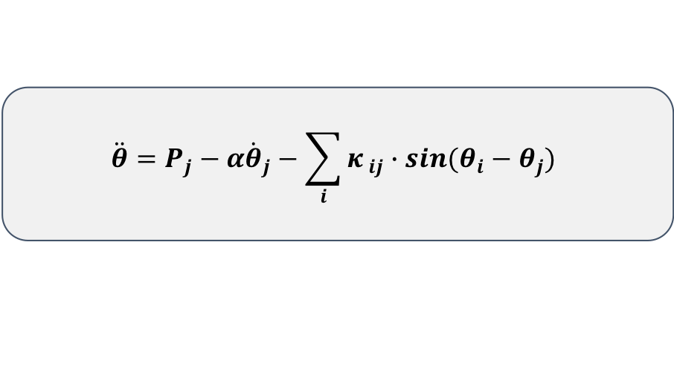
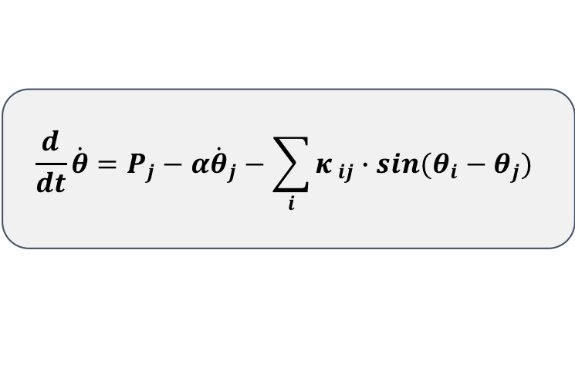
Lösen der Differentialgleichung
$$\ddot{θ}=P_{j}−α{\dot{θ}}_{j}−\sum_{i}{κ_{ ij}∙sin(θ_{i}−θ_{j})}$$
Nicht lösbar
Aufteilen in 2 DGL‘s 1. Ordnung
$$\frac{d}{dt}\dot{θ}=P_{j}−α{\dot{θ}}_{j}−\sum_{i}{κ_{ ij}∙sin(θ_{i}−θ_{j})}$$
$$\frac{d}{dt}θ=\dot{θ}$$
Vergleich mit „Räuber-Beute-Modell“
Vergleich von Netzwerkkonzepten

